Slide 1
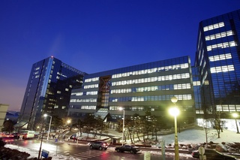


SNU Computing Commons
건축 기금 모금
팜플렛
성함
연락처
등록

